Slide 1


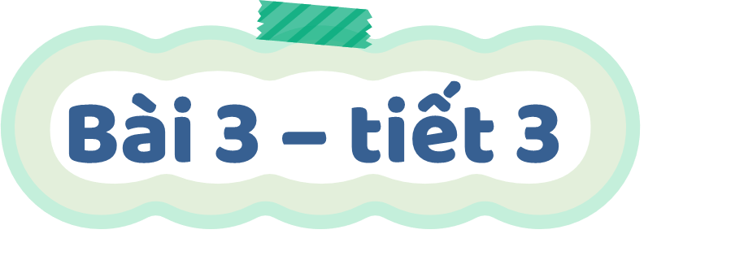


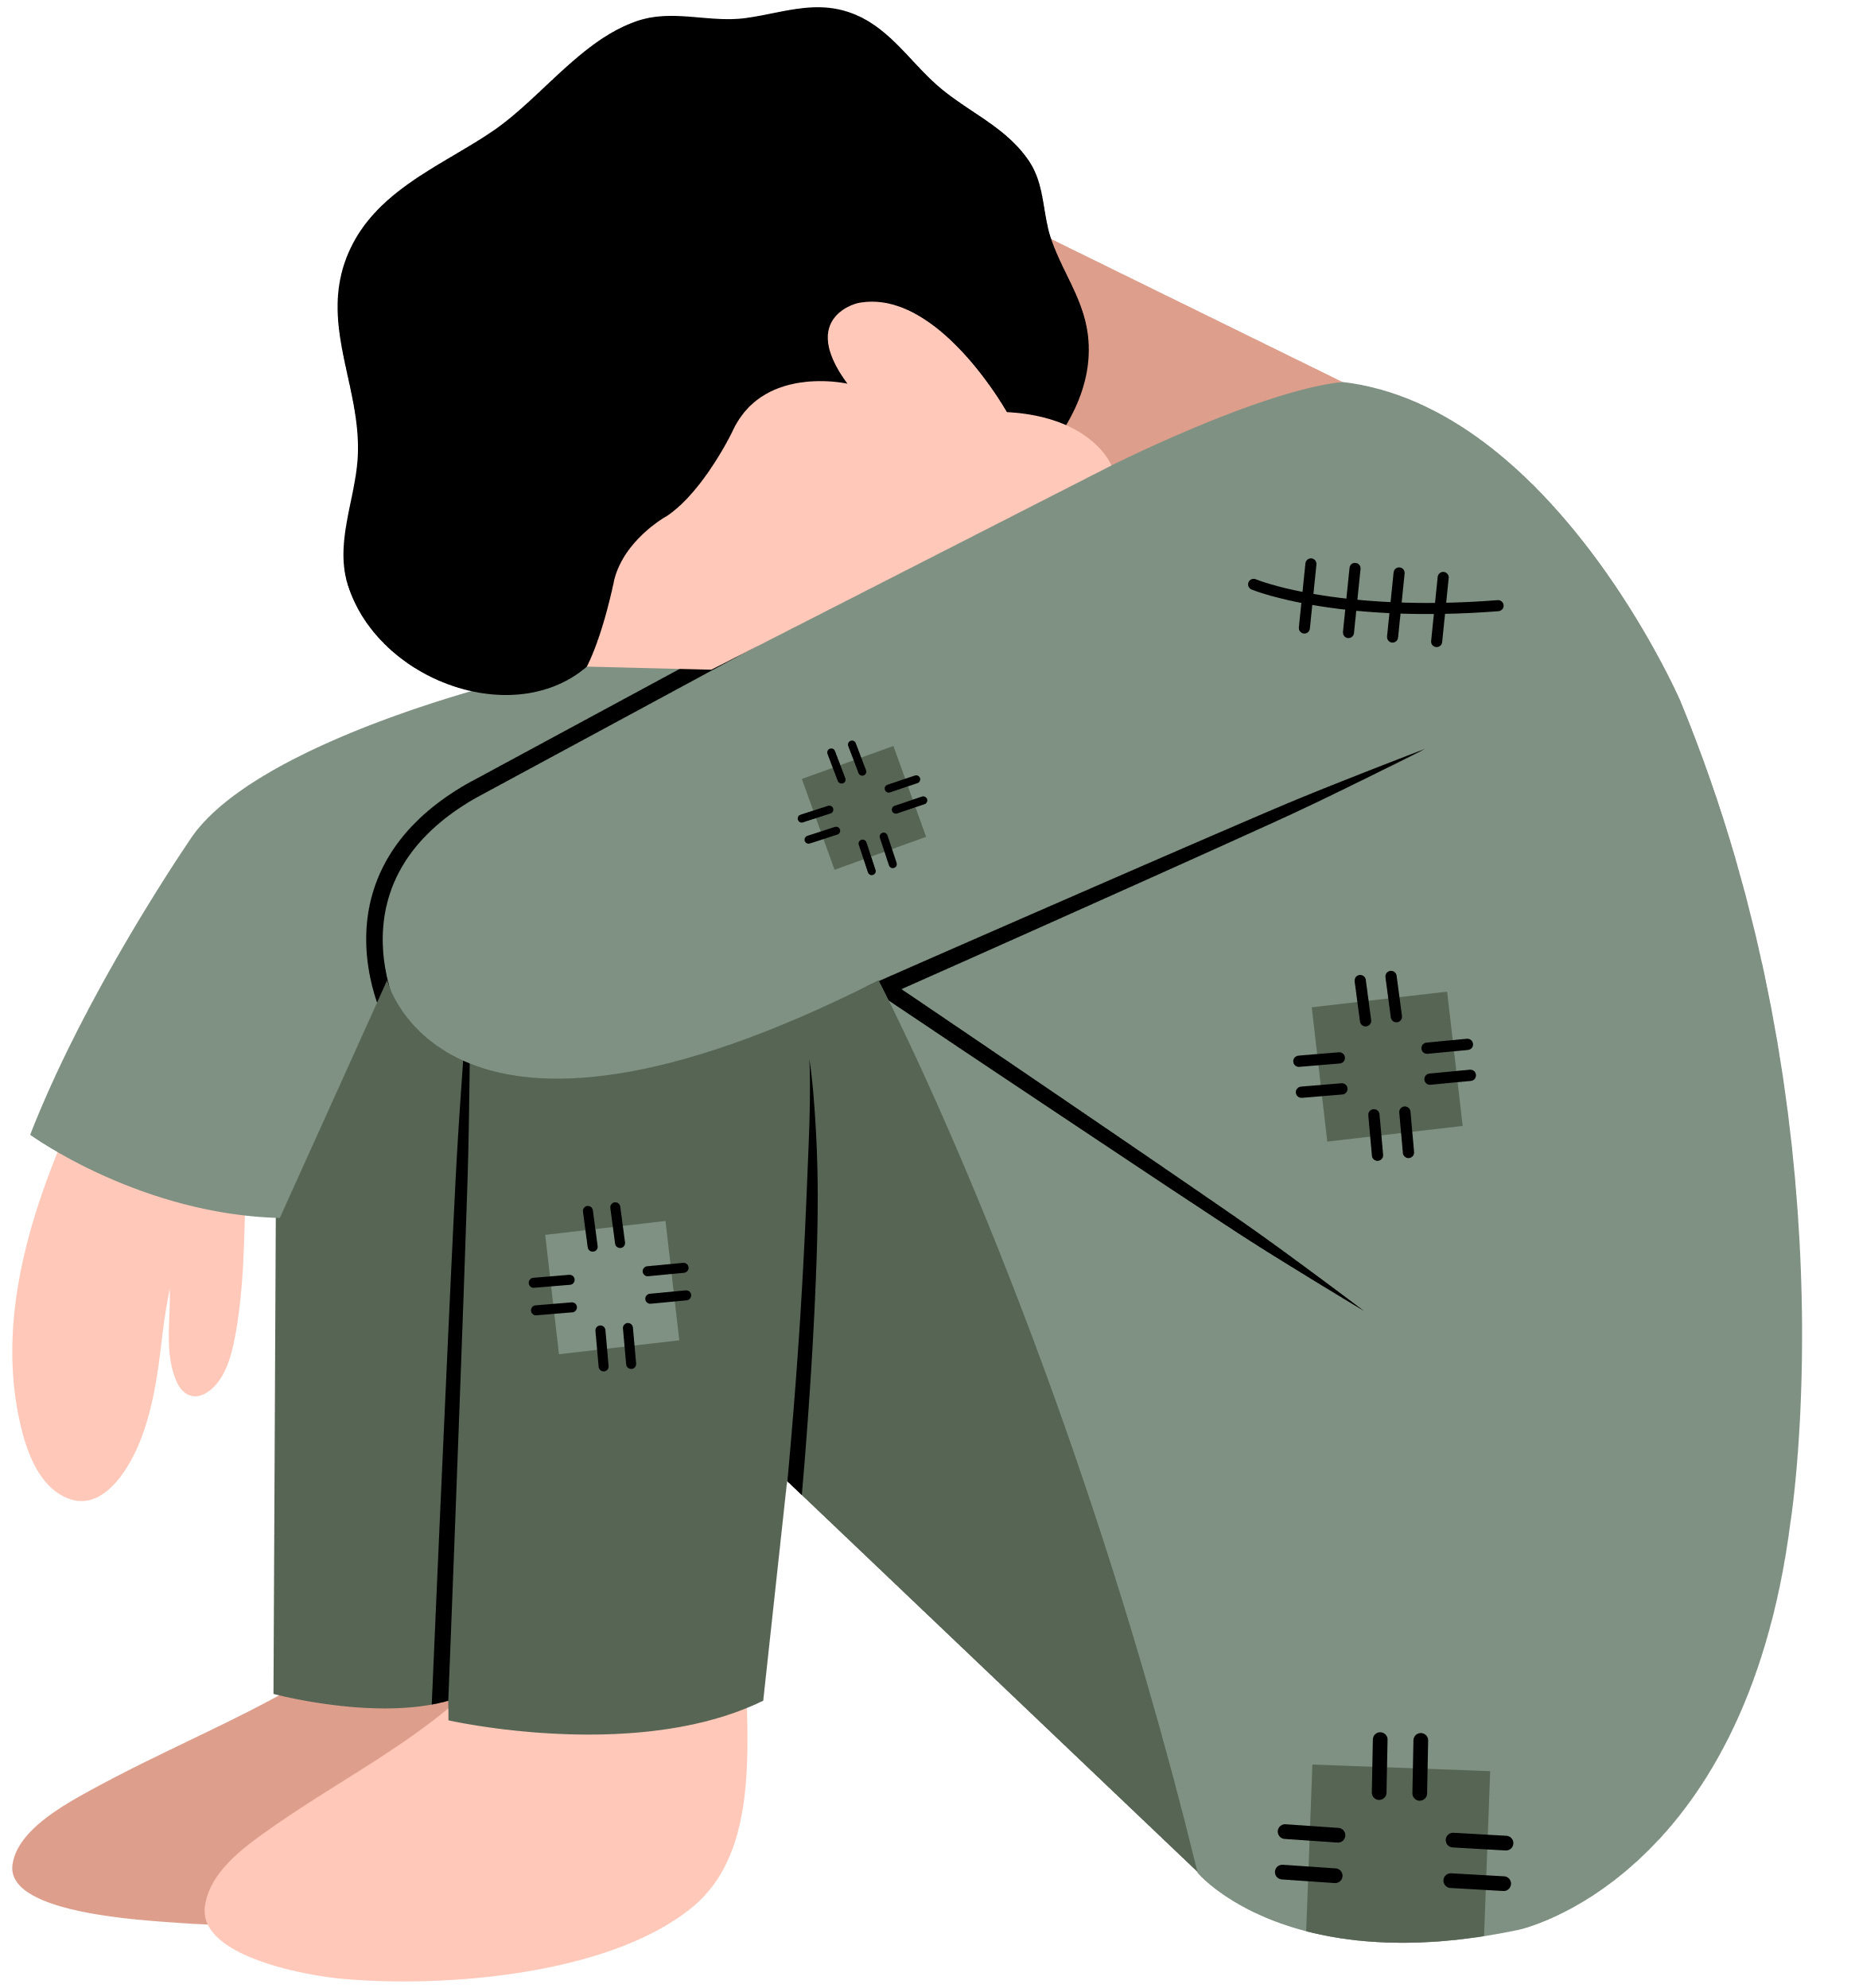

Slide 2



Slide 3
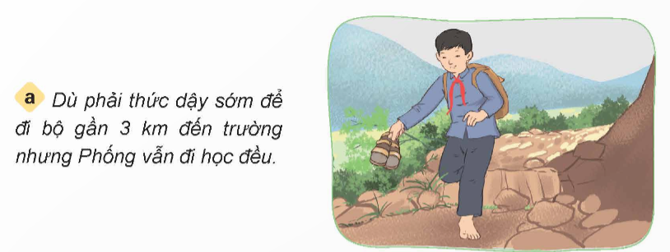
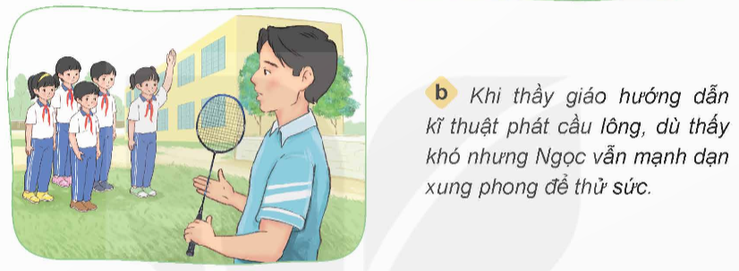
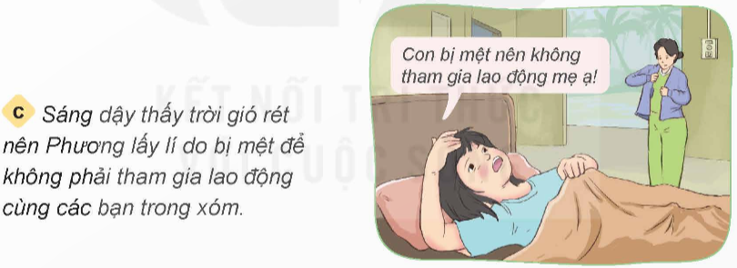
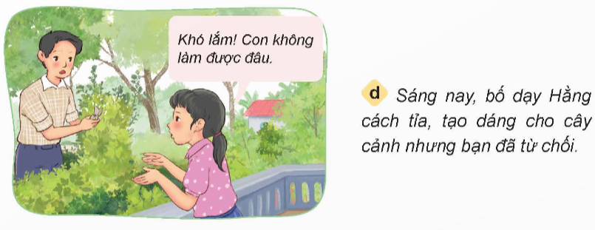
4. Em hãy đưa ra nhận xét đối với việc làm của các bạn dưới đây:

Slide 4

Phống là một học sinh có tinh thần vượt khó trong học tập. Bạn không quản ngại đường xá xa xôi, sáng sáng dậy sớm đi bộ đến trường để có thể tham gia lớp học đầy đủ.

Slide 5
Ngọc là một học sinh không chịu khuất phục trước những việc khó, dám mạnh dạn, tiên phong đương đầu với thử thách khó.

Slide 6
Phương là một học sinh chưa có tinh thần vượt khó trong cuộc sống. Bên cạnh đó, Phương cũng là người chưa yêu lao động và chưa có trách nhiệm trong công việc chung.

Slide 7
Hằng không biết nắm bắt cơ hội để khám phá khả năng của bản thân. Ngoài ra, việc từ chối học cách tỉa, tạo dáng cho cây cũng cho thấy rằng Hằng chưa có tinh thần ham học hỏi.

Slide 8
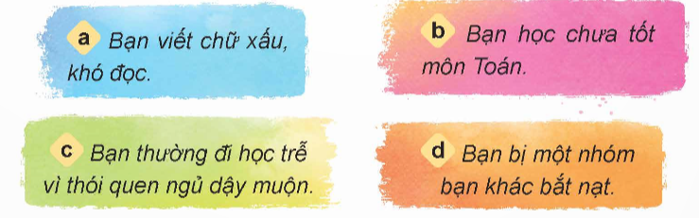
4. Em hãy tư vấn cho các bạn dưới đây những việc cần làm để vượt qua khó khăn

Slide 9
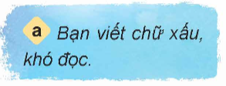
Đầu tiên, lập kế hoạch luyện chữ hằng ngày, chuẩn bị đầy đủ các phương tiện hỗ trợ cho việc luyện chữ (vở luyện chữ, bút,...). Sau đó, thực hiện theo kế hoạch đã đề ra.

Slide 10
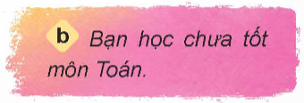
Xác định nguyên nhân bản thân chưa học tốt môn Toán để tìm ra phương án giải quyết. Tiếp theo, lập ra kế hoạch học Toán hằng ngày với sự hỗ trợ của thầy cô, bạn bè, người thân. Cuối cùng, thực hiện theo kế hoạch đã đề ra.

Slide 11
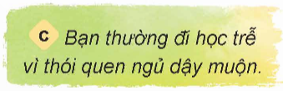
Điều chỉnh thời gian sinh hoạt hằng ngày, đặt ra kế hoạch đi ngủ và thức dậy đúng giờ. Kiên trì thực hiện theo kế hoạch đó (có thể nhờ sự đồng hành của bố mẹ, những người trong gia đình).

Slide 12
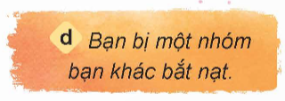
Thông báo sự việc với những người đáng tin cậy để tìm cách giải quyết.

Slide 13



Slide 14





Slide 15


Kể thêm những khó khăn và cách vượt qua khó khăn.

Slide 16
Chia sẻ trước lớp

Slide 17


